Slide 1
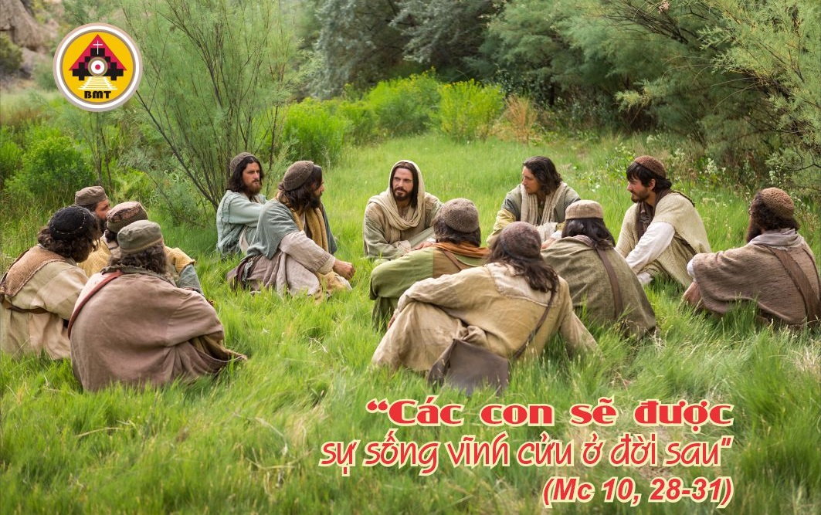

THỨ BA TUẦN VIII THƯỜNG NIÊN A

Slide 2
Ca Nhập Lễ
Chúa đã cứu trợ tôi, đã đưa tôi đến chỗ thênh thang rộng rãi, và đã cứu sống tôi, bởi vì Người thương tôi.

Slide 3

Bài Đọc 1: 1 Pr 1, 10-16
“Các ngài tuyên báo các ân sủng dành cho anh em, vậy anh em hãy ăn ở tiết độ và hoàn toàn hy vọng”.
Trích thư thứ nhất của
Thánh Phêrô Tông đồ.

Slide 4
Đáp Ca
Tv 97, 1. 2-3ab. 3c-4
Ðáp: Chúa đã công bố ơn cứu độ của Người (c. 2a).

Slide 5
Alleluia:
Alleluia-alleluia: – Xin Chúa cho con hiểu đường lối những huấn lệnh của Chúa, và con suy gẫm các điều lạ lùng của Chúa. – Alleluia.

Slide 6
PHÚC ÂM: Mc 10, 28-31

Slide 7


Slide 8

DÂNG LỄ

Slide 9
CA HIỆP LỄ
Tôi sẽ hát mừng Chúa, vì Chúa ban ân huệ cho tôi, và tôi sẽ ca khen thánh danh Chúa là Đấng Tối Cao.

Slide 10
THỨ BA TUẦN VIII THƯỜNG NIÊN A

